Slide 1
Flutter
Universal Crossplatform Framework

Slide 2
Platforms
Desktop | Mobile | Web
Windows, macOs, Linux | Android, iOS, Windows Mobile, Blackberry | IE, Chrome (Chromium), Firefox
Qt, wxWidgets, Electron, Mono | Xamarian, Qt, ReactNative, Electron?
Flutter | Flutter | Flutter

Slide 3
Features
Сучасна та реактивна структура.
Використовує мову програмування Dart, і її дуже легко вивчити.
Швидкий процес розробки, у тому числі hot reload.
Красиві та плавні інтерфейси користувача.
Величезний каталог віджетів.
Використовує той самий інтерфейс користувача для кількох платформ.
Високопродуктивний додаток.
Підтримка Ahead-Of-Time (AOT) та Just-In-Time (JIT) режимів компіляції.

Slide 4
Disadvantages
Dart — ще одна мова
Змішування логіки та інтерфейсу
Flutter — ще одна платформа

Slide 5
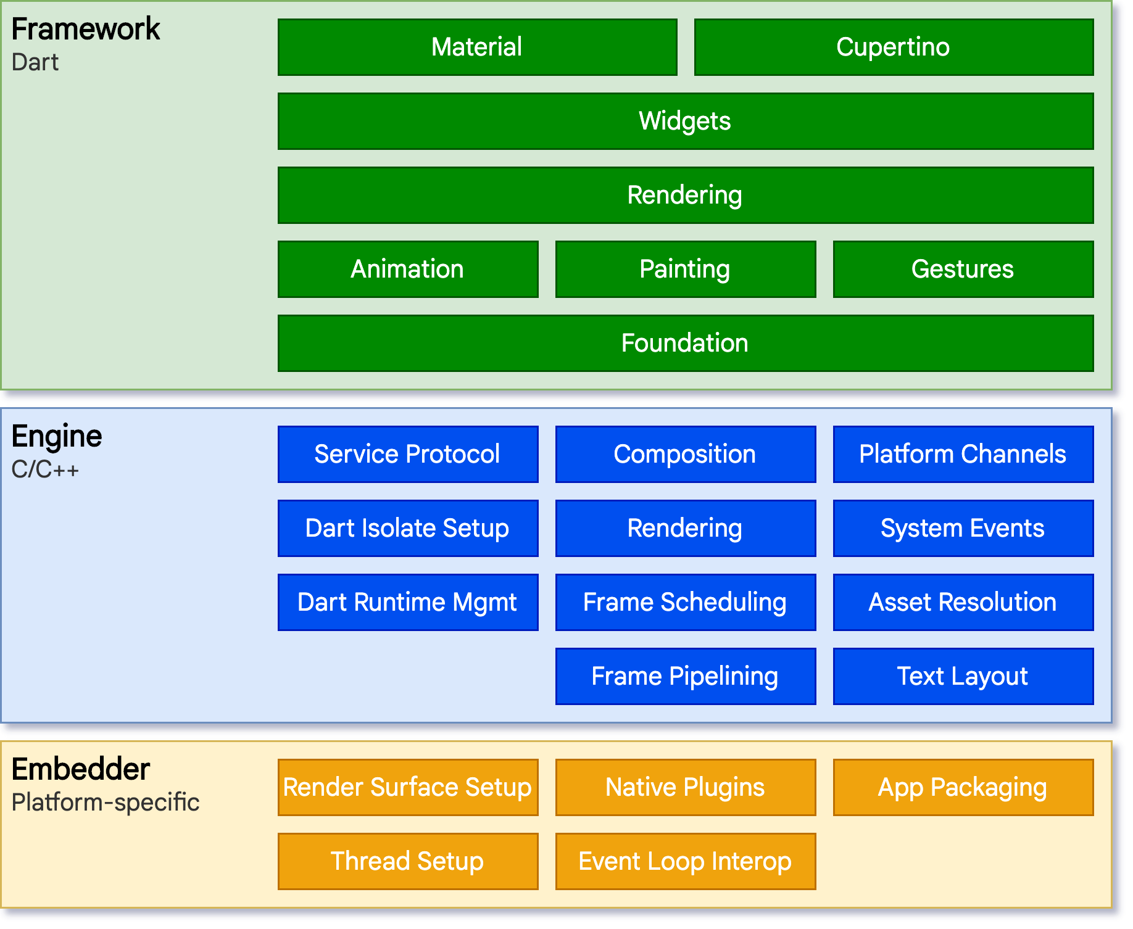
Architecture

Slide 6
Everything is widget
Text, Icon, AppBar, Button
Align, Center, Column, Row
GestureDetector, InkWell
StatelessWidget, StatefullWidget

